Slide 1
Горизонт
Разработка Action RPG на Unreal engine 4
Выполнили студенты группы АСУб23-1
Зыков Сергей
Ильин Илья

Slide 2
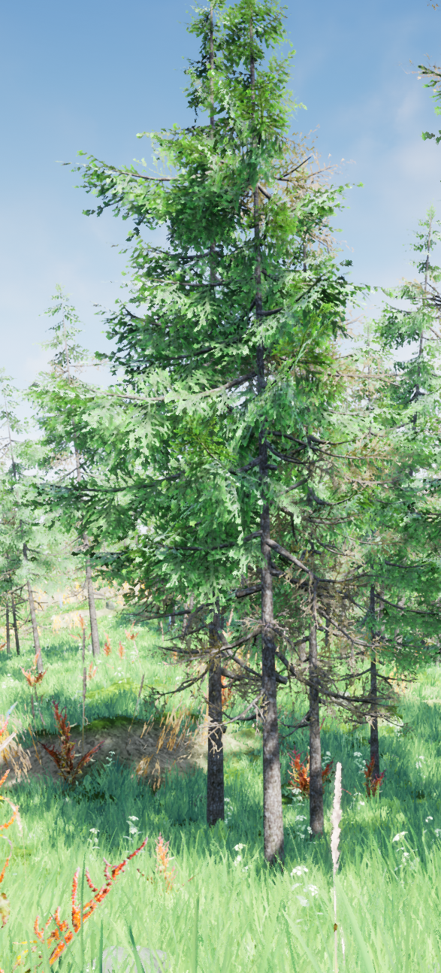
Цели проекта
Разобрать и понять процесс разработки игр
Разработать прототип
Получить навыки работы в World machine
Получить навыки работы в Blender
Получить навыки работы в Unreal engine 4

Slide 3



Используемый софт

Slide 4
Этапы разработки
Генерация ландшафта
Создание smart материала ландшафта
Генерация объектов ландшафта (трава, камни, кусты, деревья)
Работа со светом

Slide 5
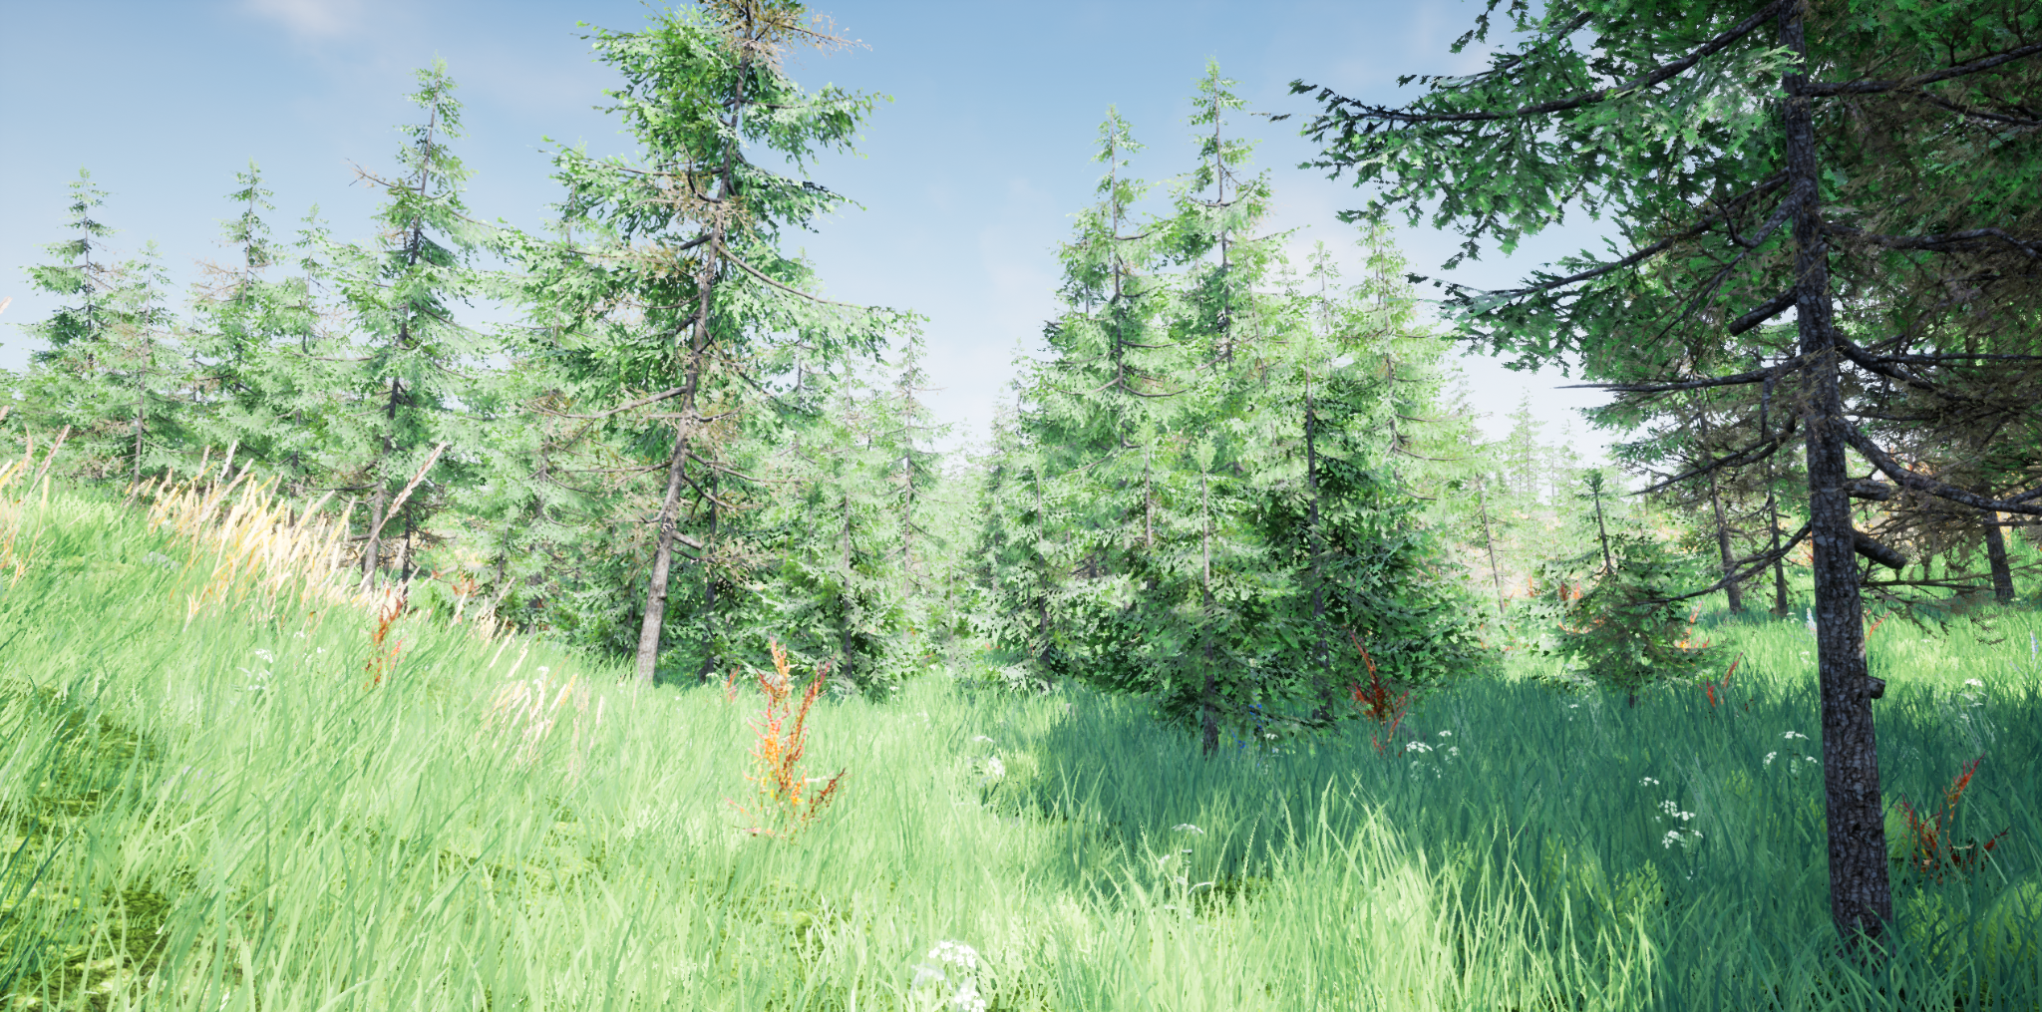

Slide 6
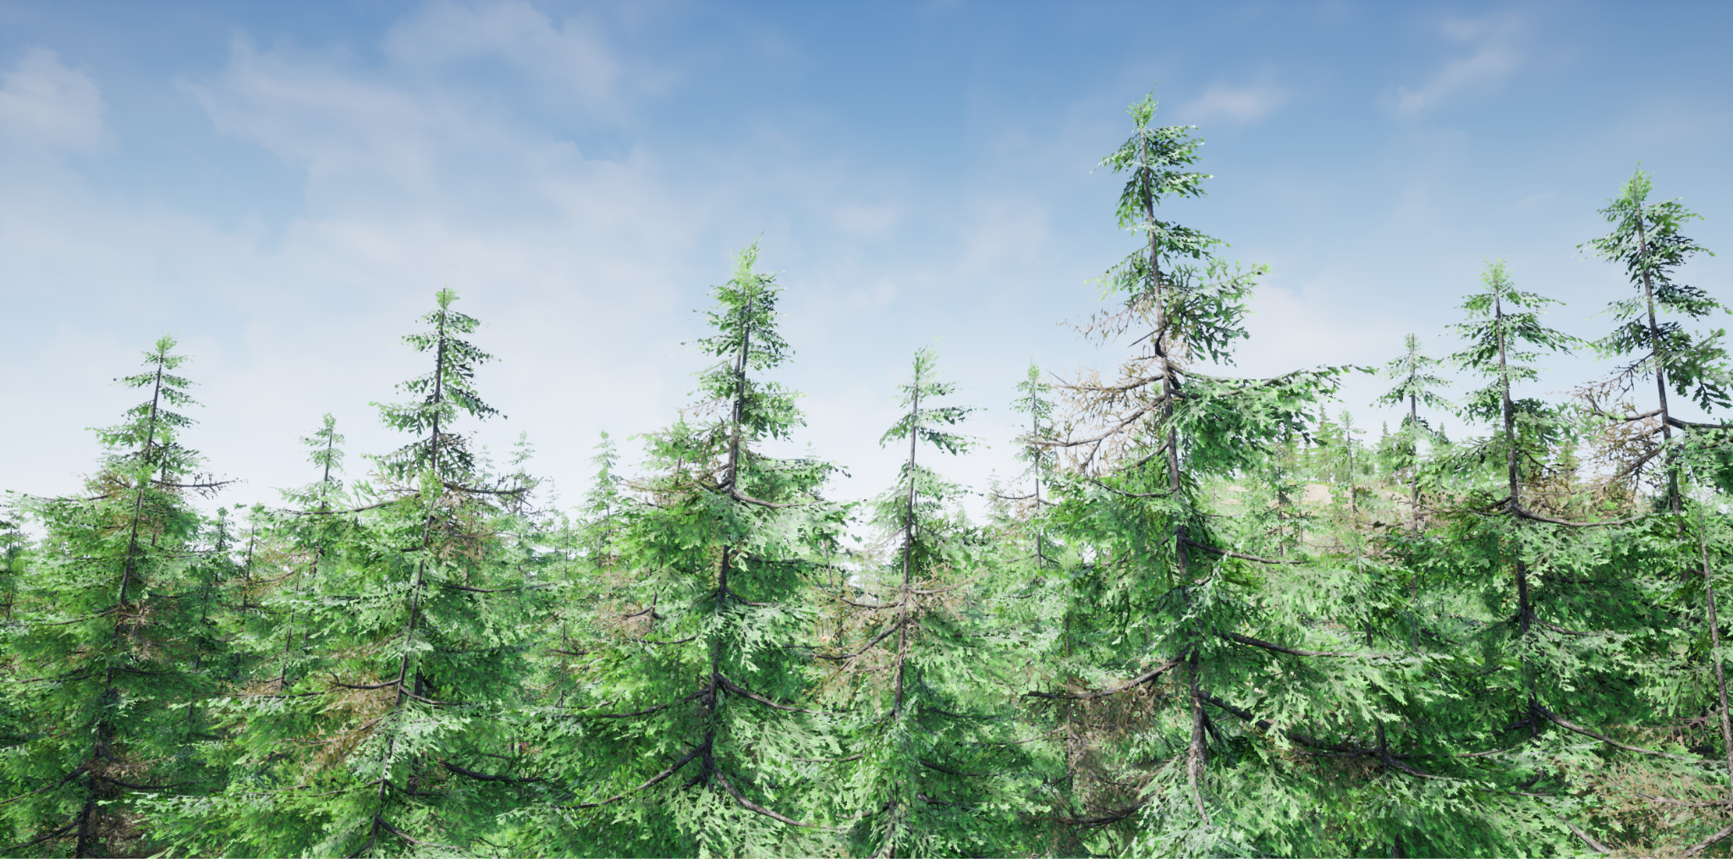
Спасибо за внимание

